Slide 1
자동화 기반의 Linux 서버 ICT 시스템 설계 및 구축 (개인)
이름 : 김승우
훈련 과정명 | 정보보안 기반 클라우드, 서버 DevOps 인프라 및 네트워크 구성을 통한 실무형 엔지니어 양성
교과목명 | 자동화 기반의 Linux 서버 ICT 시스템 설계 및 구축
수행장소 | 2강의실

Slide 2

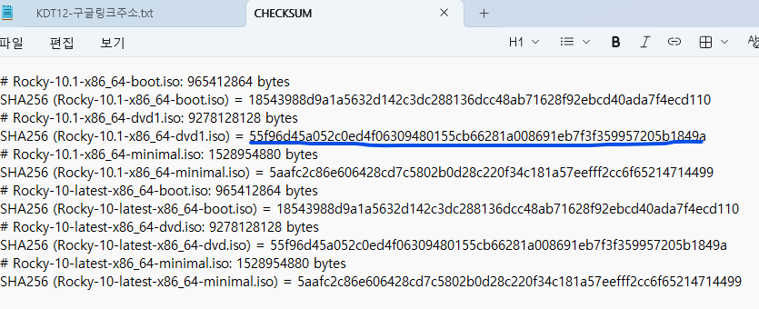
서버 엔지니어 산업체 예상 프로젝트 과제 1
1. 설치 전 CHECKSUM 확인(파일의 안전성을 위해)
윈도우 cmd창 → dir로 현재 파일위치 확인 → cd로 rocky 파일로 이동→certutil -hashfile Rocky-10.1-x86_64-dvd1.iso SHA256
Checksum 을 메모장으로 옮긴 후 값이 층 결과값과 맞다면 iso파일은 안전하다는 것이다.

Slide 3
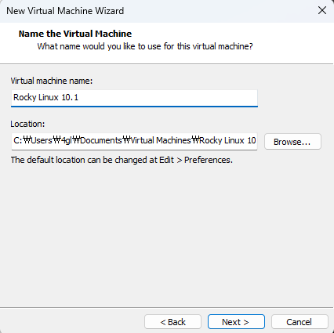
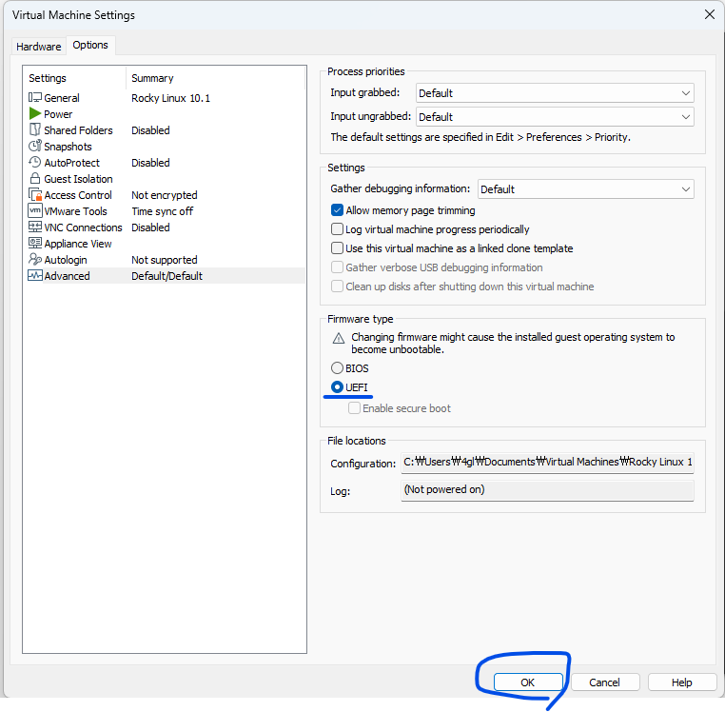
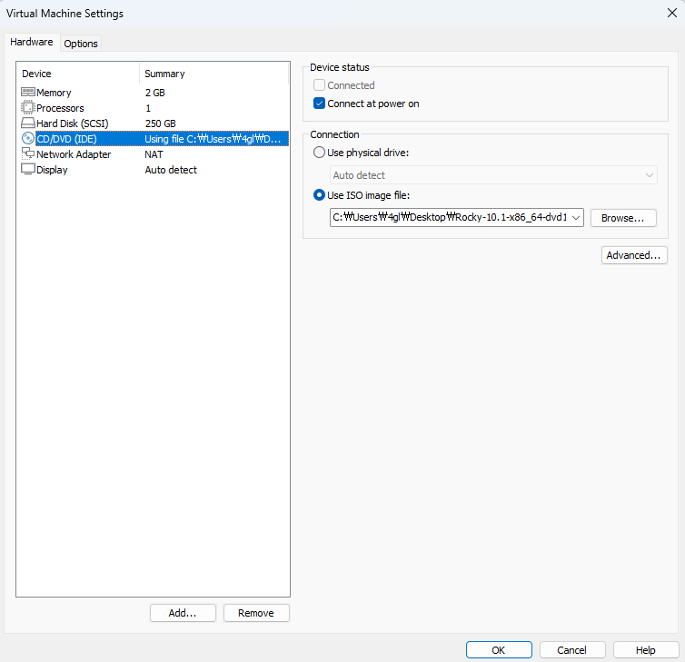
서버 엔지니어 산업체 예상 프로젝트 과제 1
2. 설치 Rocky Linux 10.1 – UEFI
기본 설치시 BIOS로 되어있기 때문에 options에서 UEFI로 바꿔 준다.

Slide 4
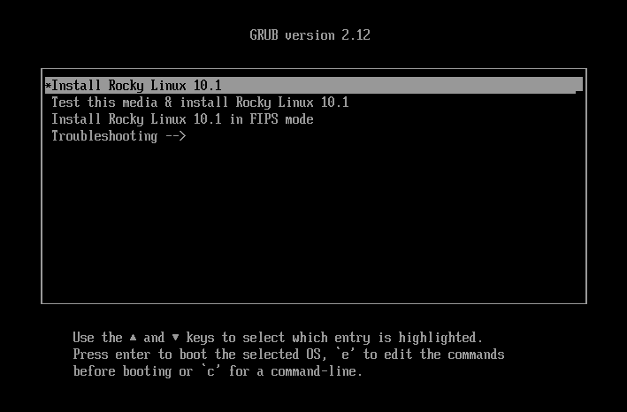
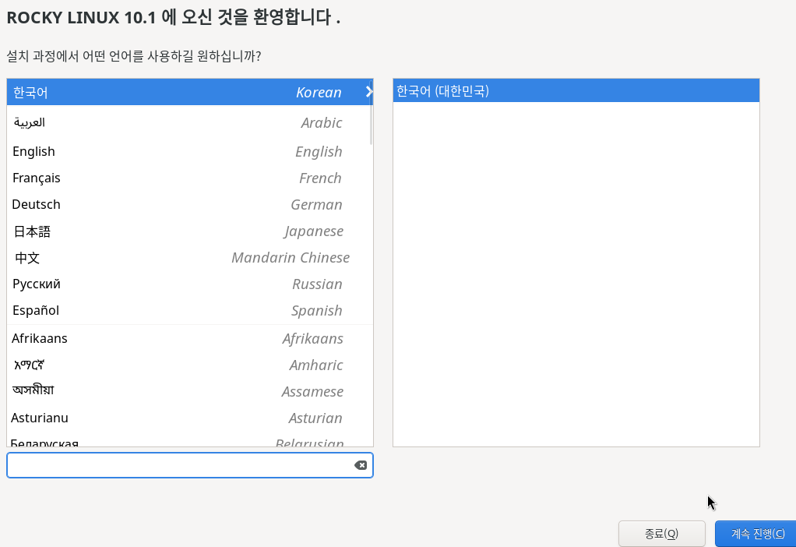
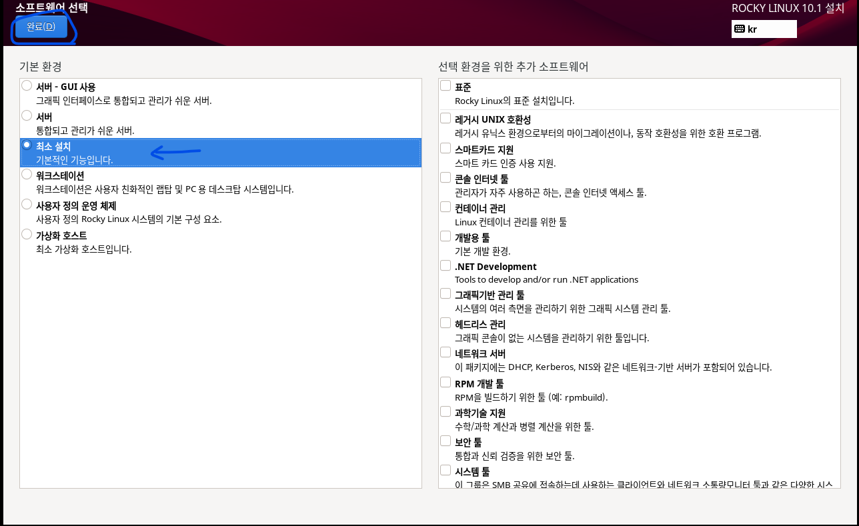
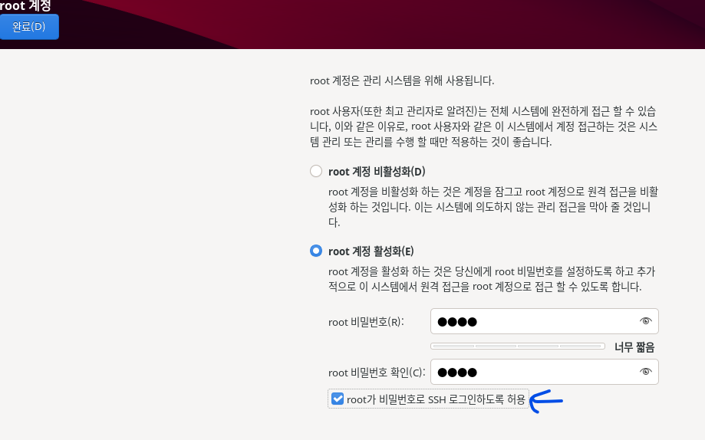
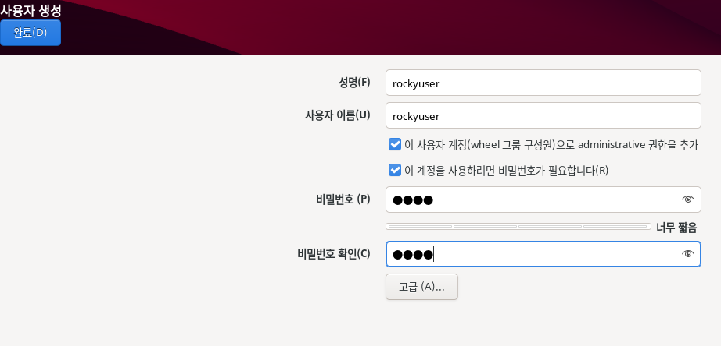
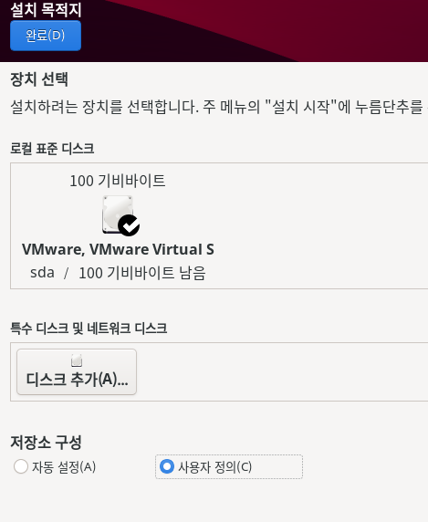
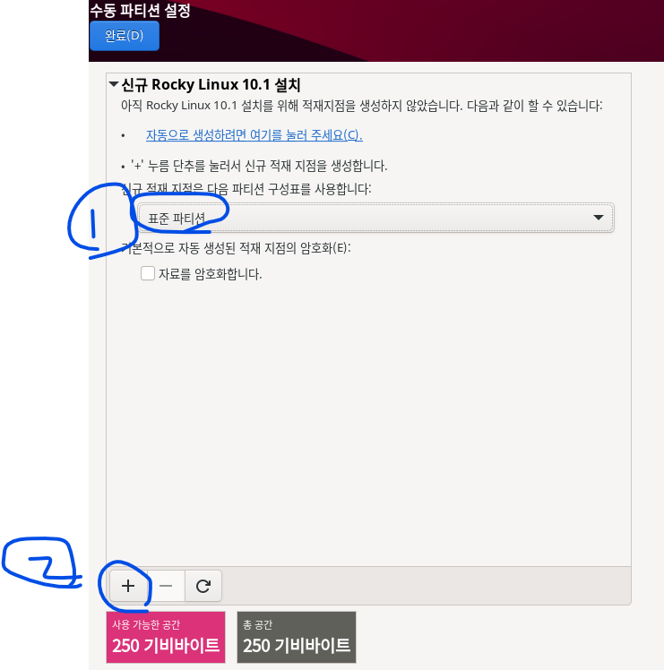
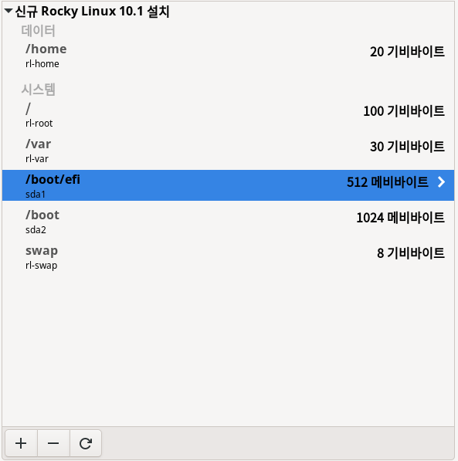
서버 엔지니어 산업체 예상 프로젝트 과제 1
→
→
→
Install rocky linux 10.1
한국어 선택
최소 설치 선택
Root 계정 활성화
→
→
→
일반 사용자 rockyuser 생성
파티션 사용자 정의 선택
표준 파티션, + 선택
각 파티션 크기 부여
[swap 8G, / 100G, /home 20G, /var 30G, /boot 1G, /boot/efi 512M]

Slide 5
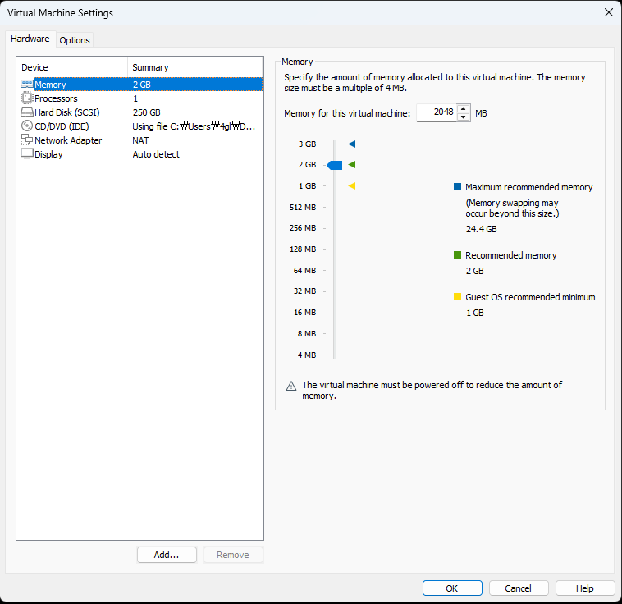
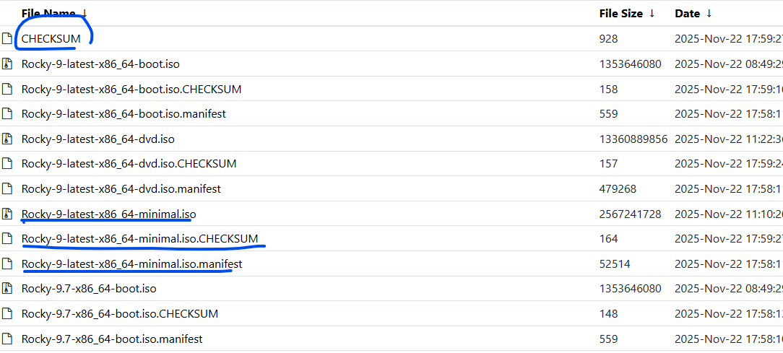
서버 엔지니어 산업체 예상 프로젝트 과제 1
2-1. 설치 Rocky Linux 9.7 – BIOS
로키 9.7 ios를 다운로드 -> https://download.rockylinux.org/pub/rocky/9.7/isos/x86_64/?C=M&O=A
Install rocky linux 9.7 체크 한 것 설치

Slide 6
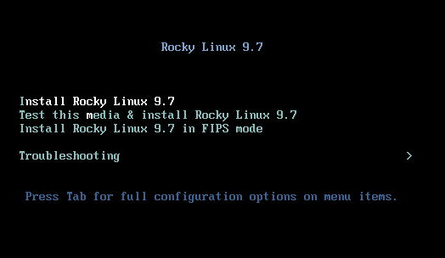
서버 엔지니어 산업체 예상 프로젝트 과제 1
→
→
→
Install rocky linux 9.7
한국어 선택
최소 설치 선택
Root 계정 활성화
→
→
→
일반 사용자 rockyuser 생성
파티션 사용자 정의 선택
표준 파티션, + 선택
각 파티션 크기 부여
[swap 8G, / 100G, /home 20G, /var 30G, /boot 1G]

Slide 7
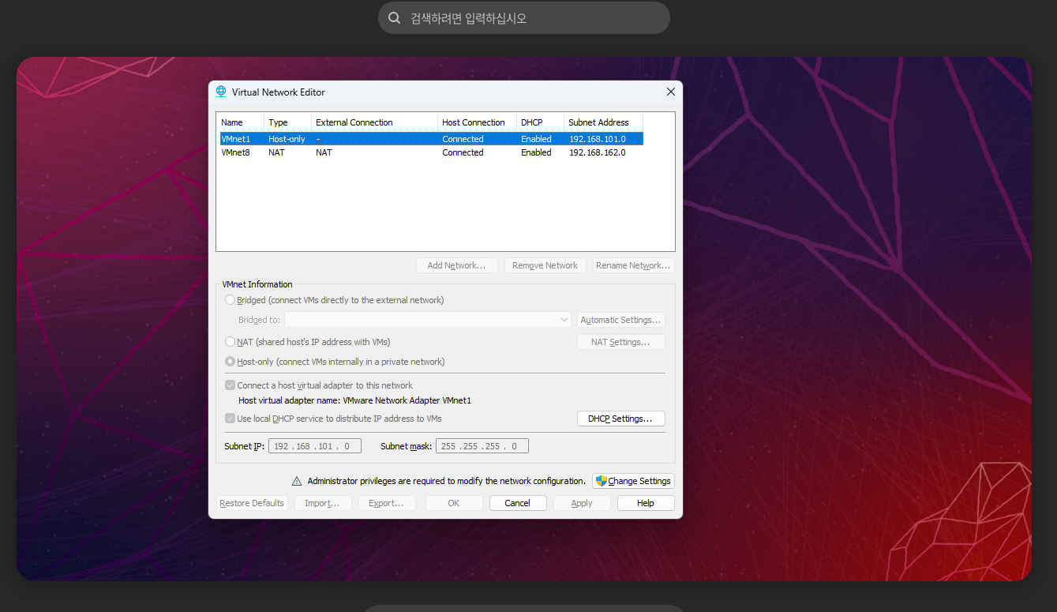
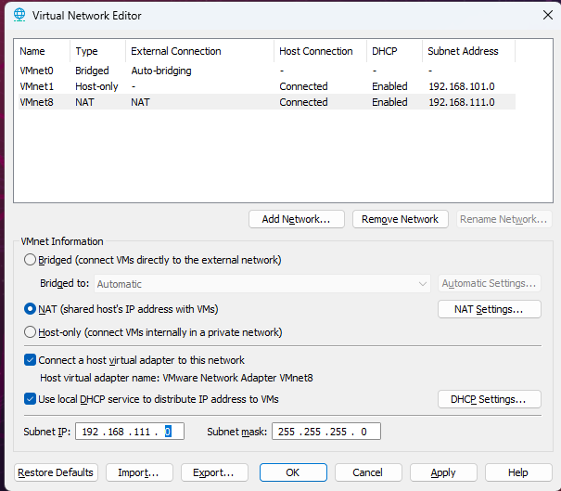
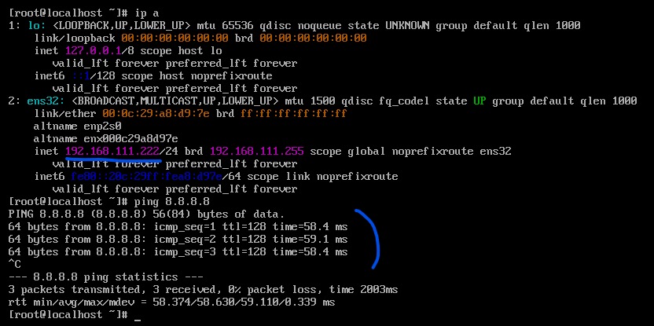
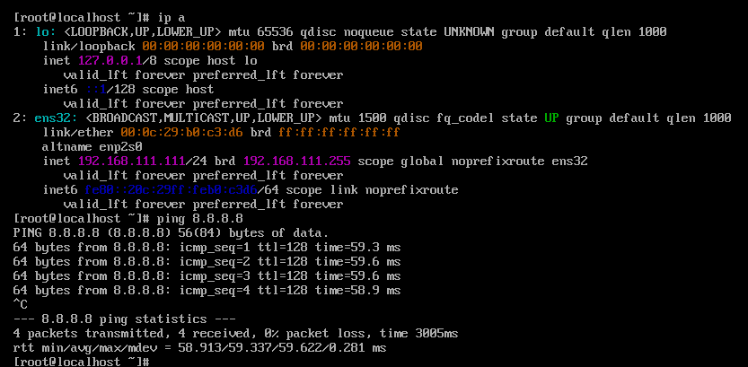
서버 엔지니어 산업체 예상 프로젝트 과제 1
3. 네트워크 설정
Rocky Linux 10.1
Rocky Linux 9.7
→
→
Edit→ Virtual Network Editor →change Settings
VMnet8의 서브넷을 192.168.111.0/24로 변경
IP 설정 후 핑 8.8.8.8 통신 확인
IP 설정 후 핑 8.8.8.8 통신 확인
IP 변경 : nmcli connection modify ens32 ipv4.addresses 192.168.111.222/24 ipv4.gateway 192.168.111.2 ipv4.dns 192.168.111.2 ipv4.method manual
IP 변경 : nmcli connection modify ens32 ipv4.addresses 192.168.111.111/24 ipv4.gateway 192.168.111.2 ipv4.dns 192.168.111.2 ipv4.method manual
3. 인터넷 끄기 : nmcli con down ens32
4. 인터넷 켜기 : nmcli con up ens32
5. Ping Test : ping 8.8.8.8

